Slide 1
Fandagi yangiliklar va fanni o‘qitishning dolzarb masalalari moduli
6-MAVZU: Fanni o‘qitishda o‘quvchilar bilish faoliyatini faollashtirish asosida darslarni tashkil etish metodlari. O‘qitish muhitiga qo‘yiladigan zamonaviy talablar.
Yunusova Navbahor Ahmadjonovna
Samarqand viloyati PYMO’MM katta o’qituvchisi

Slide 2
BAHOLASH O‘ZI NIMA?

Slide 3
Baholash – ta’lim jarayoning ma’lum bosqichida o‘quv maqsadlariga erishilganlik darajasini oldindan belgilangan mezonlar asosida o‘lchash, natijalarni aniqlash va tahlil etishdan iborat jarayondir.
Baholash natijasida chiqariladigan xulosalar o‘quvchi, o‘qituvchi, ta’lim yo‘nalishi, ta’lim muassasasi, ta’lim dasturi yoki butun boshli bir ta’lim tizimining faoliyatiga baho berish uchun ishlatiladi.

Slide 4
NEGA O‘QUVCHILARNI BAHOLASH KERAK?

Slide 5
o‘quv maqsadlariga erishilganlikni aniqlash uchun;
ta’lim oluvchilarning qiziqishlarini bilish uchun;
yutuq va kamchiliklarni aniqlash uchun;
ta’lim beruvchi o‘z faoliyatiga tuzatishlar kiritishi uchun;
yalpi o‘zlashtirish darajasini aniqlash uchun;
tashqi qiziquvchilarga, ota-onalarga ma’lumot berish uchun.

Slide 6
O‘quv dasturlari, standartlar (maqsad)
Metodika
(jarayon, vositalar)
Baholash (natija)

Slide 7
BAHOLASHNING ASOSIY TAMOYILLARI QANDAY?

Slide 8
1. O‘quv maqsadlariga asoslanganlik

Slide 9
Masalan,
Yo‘l harakati qoidalari – yozma, test
Mashinani boshqarish malakalarini - ?

Slide 10
2. Haqiqiylik

Slide 11
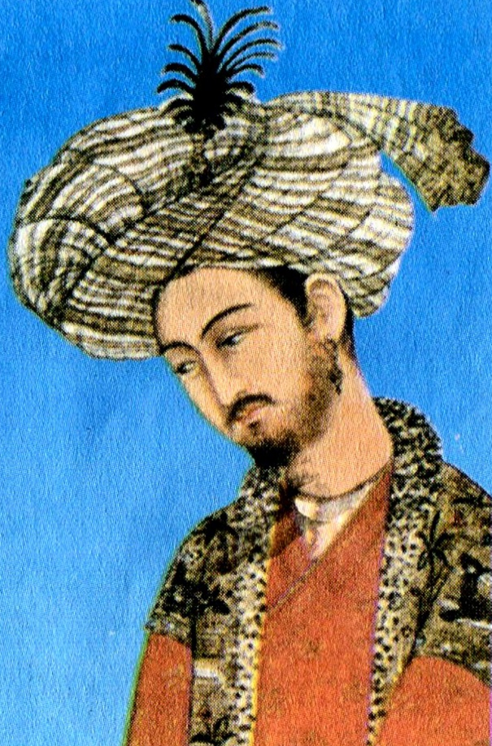
O‘quv maqsadida ko‘zda tutilgan natijanigina baholashga qaratilgan topshiriq yoki test haqiqiy hisoblanadi.

Slide 12
3.Haqqoniylik

Slide 13
Ta’lim oluvchilarga bir xil murakkablikdagi va xajmdagi topshiriqlar berilishi kerak.

Slide 14
4. Ishonchlilik

Slide 15
Baholash ishonchli bo‘lishi uchun ta’lim oluvchilarga bir -birlariga o‘xshash, ammo xar xil sharoitlarda baholash o‘tkazilganda, natijalar bir xil bo‘lishi kerak.

Slide 16
5. Qulaylik

Slide 17
Baholash o‘quv maqsadlaridan kelib chiqqan xolda, ta’lim standartlariga mos bo‘lishi, murakkab bo‘lmasligi, nazorat o‘tkazuvchi va ta’lim oluvchi uchun qulay bo‘lishi lozim.

Slide 18
Baholashning 3 xil ko‘rinishi mavjud:
1. Diagnostik (boshlang‘ich)
2. Formativ (shakllantiruvchi, joriy)
3. Summativ (xulosalovchi, yakuniy)

Slide 19
Formativ (shakllantiruvchi) baholash (o‘rganish uchun baholash) - ta’lim jarayoni davomida ta’lim oluvchilarning o‘zlashtirish sifatini baholab borish.
K.Jalilov. “Baholash nazariyasi asoslari”

Slide 20
Formativ baholash muntazam ravishda o‘tkazilib boriladi.
U ta’lim jarayonidagi yutuq va kamchiliklarni tezkor aniqlab borish, o‘quv jarayonini muvofiqlashtirish va ta’lim beruvchi va ta’lim oluvchi o‘rtasidagi qaytar aloqani ta’minlash imkonini beradi.

Slide 21
Formativ baholash (o‘rganish uchun baholash):
uyga berilgan vazifalar
dars paytida beriladigan topshiriqlar
savol-javob
dars paytida o‘tkaziladigan nazorat ishlari
o‘quvchilarning darsdagi faolligini kuzatish va boshqalar.

Slide 22
Formativ baholashdan keyin o‘quvchilarga HAR DOIM tahliliy fikr- mulohazalar beriladi.

Slide 23
Fikr-mulohaza bildirishning yana bir muhim jihati o‘quvchilarning motivatsiya olishidir.
Shuni hisobga olgan holda, fikr-mulohaza bildirish, asosan, ruhlantirish kayfiyatida bo‘lishi tavsiya etiladi.

Slide 24
Ammo ruhlantirish va maqtov haddan oshib ketsa, o‘quvchida ichki motivatsiya tushib ketishi, o‘quv jarayonining maqsadidan chetlashishi, o‘zining asl holatidan xabarsiz qolishi holatlari kuzatilishi mumkin va bu akademik jarayonga salbiy ta’sir o‘tkazadi.

Slide 25
Qanday fikr-mulohazalar o‘quvchi o‘qishga bo‘lgan qizishni yo‘qotadi?

Slide 26
fikr-mulohazalarni o‘quvchi adolatsiz deb hisoblasa;
fikr-mulohazalar yetarli darajada aniq va tushunarli bo‘lmasa;
fikr-mulohazani o‘quv jarayoni, vazifa yoki topshiriq bilan bog‘liq emas deb hisoblasa;
fikr-mulohazalarni o‘z vaqtida olmasa;
fikr-mulohaza haddan tashqari tanqidiy ruhda bo‘lsa.

Slide 27
FIKR-MULOHAZA

Slide 28
SAMARASIZ FIKR-MULOHAZA MAZMUNI
O‘ta umumiy
Noaniqliklar mavjud
O‘quvchining shaxsiy xususiyatlariga asoslangan
Faqatgina mukofot, rag‘bat sifatida ishlatilgan

Slide 29
SAMARALI FIKR-MULOHAZA MAZMUNI
O‘quvchining rivojlanishiga qaratilgan
Kamchiliklarni bartaraf etish uchun nimalar qilish kerakligini o‘z ichiga olgan
Tez-tez va o‘z vaqtida (kamchilik aniqlangan zahoti) berilgan
Yozma, og‘zaki yoki vizual shaklda ifodalangan
Ijobiylik ruhida ifodalangan
Xoslangan, aniq shaklda (mavhum bo‘lmagan)
Hukm chiqarilmagan, faqat, mavjud vaziyat tavsiflangan
O‘quvchining shaxsiy xususiyatlariga emas, faoliyatiga qaratilgan

Slide 30
Samarasiz
FIKR-MULOHAZA
O‘TA UMUMIY
O‘quvchining javobi qanday xususiyatlarga ega ekanligi aytib o‘tilmagan.
Siz juda yaxshi gapirdingiz.
Siz juda yaxshi o‘quvchisiz, sizdan nihoyatda manmunman!
O‘quvchining qaysi xatti-harakatiga bunday xulosa berilayotgani ochiq aytilmagan.
Sinfdagi boshqa o‘quvchilarga nisbatan yaxshi bajargansiz.
O‘quvchi nimasiga ko‘ra yaxshi bajarganini,
qaysi nuqtalar yaxshi deya baholanayotganini, keyingi harakatlari qanday bo‘lishi kerakligini anglolmaydi.

Slide 31
Samarasiz
FIKR-MULOHAZA
NOANIQ
O‘quvchi xatolari nimada ekanini,
ularni bartaraf etishi uchun nimalar qilishi kerakligini anglolmaydi.
Qoniqarsiz yoki yaxshi bajarilmagan.
O‘quvchi qaysi harakati to‘g‘riligi va uni davom ettirish o‘rinli ekanini aniq bilmaydi.
Juda yaxshi javob berdingiz, qoyil!

Slide 32
Samarali fikr-mulohaza
Fotima, siz zilzila vaqtida harakatlanish qoidalarini noto‘g‘ri ko‘rsatgansiz. Kitobning 56-betini oching va zilzila vaqtida harakatlanishga oid qoidalarni takrorlab oling.
Nimasi bilan samarali?
Kamchiliklarni bartaraf etish uchun nimalar qilish kerakligini o‘z ichiga olgan.

Slide 33
Samarali fikr-mulohaza
Usmon, siz yasagan Quyosh sistemasidagi sayyoralarning maketida ranglardan juda yaxshi foydalangansiz, keyingi safar sayyoralarning o‘lchamlariga ham e’tiborli bo‘ling.
Nimasi bilan samarali?
O‘quvchining rivojlanishiga qaratilgan.

Slide 34
Samarali fikr-mulohaza
Muhammadamin, amaliy mashg‘ulotni bajarishga yondashuvingiz to‘g‘ri, bu amaliy mashg‘ulotni bajarishda
5 ta qadamdan 3 tasini to‘g‘ri amalga oshirgansiz.
Nimasi bilan samarali?
O‘quvchining xatti-harakatlari kutilgan natija bilan qiyoslab berilgan.

Slide 35
Formativ
baholash
vositalari

Slide 36
O‘QUVCHILAR ISHINI TAHLIL QILISH
O‘quvchilarning uy vazifalari, bajargan testlaridan ko‘p ma’lumotlarni o‘rganish mumkin. O‘qituvchilar o‘quvchilar ishini tahlil qilishda, ular quyidagilar haqida ma’lumotga ega bo‘ladilar:
O‘quvchining mavzu bo‘yicha hozirgi bilim va ko‘nikmalari;
Kuchli va zaif tomonlari, o‘rganish uslublari;
Qo‘shimcha yoki maxsus yordam kerak yoki kerakmasligi.

Slide 37
STRATEGIK SAVOLLAR BERISH USULI
Strategik savol berish usuli individual, kichik guruhlar yoki butun sinf bilan qo‘llanilishi mumkin.
Samarali formativ baholash strategiyalari o‘quvchilardan
"NIMA UCHUN" va "QANDAY QILIB" kabi puxta o‘ylangan,
yuqori darajadagi savollarga javob berishni o‘z ichiga oladi.

Slide 38
30 SONIYALI ULASHISH
Ushbu strategiya yordamida o‘quvchilarning har biri 30 soniyagacha vaqt davomida darsda o‘rgangan narsalari to‘g‘risida navbatma-navbat gapirib berishadi.
NATIJADA . . .
o‘qituvchi o‘quvchilarning dars davomida o‘rganganlari aniqlashtirish, o‘z faoliyatini
rejalashtirish imkoniyatiga ega bo‘ladi.

Slide 39
3-2-1 USULI
Siz ilgari bilmagan 3 ta narsa
Mavzu bo‘yicha sizni hayratda qoldirgan 2 narsa
O‘rgangan narsangiz yordamida amalga oshirmoqchi bo‘lgan 1 narsa

Slide 40
To‘rtta burchak
Bosh barmoq
ABC aqliy hujumi
Analogiyalar
Beshlik musht
Svetofor

Slide 41
O‘qituvchi quyidagilarga e’tibor qaratishi shart!

Slide 42
O‘qituvchi quyidagilarga e’tibor qaratishi shart!
Mavzuning xususiyati, o‘quvchilarning soni va mavjud imkoniyatlardan kelib chiqib, baholanadigan o‘quvchilar taqsimotini amalga oshirish;
Formativ baholash natijalari va xulosalarini o‘zi uchun muntazam qayd etib borish;
O‘quvchilar o‘zlashtirishidagi o‘zgarishlar dinamikasini kuzatib borish;

Slide 43
O‘qituvchi quyidagilarga e’tibor qaratishi shart!
O‘qitish jarayonini yaxshilash uchun keyingi qadamlarni aniq belgilab olish;
O‘quv maqsadlari va mezonlarni belgilash, o‘zgartirish;
O‘quvchilarga o‘quv maqsadlarini belgilashga yordam berish;
Bo‘shliqlarni to‘ldiradigan, bilim va ko‘nikmalarni rivojlantiradigan ko‘rsatmalarni ishlab chiqish va taqdim etish;

Slide 44
O‘qituvchi quyidagilarga e’tibor qaratishi shart!
Natijalarga asosan individual yoki jamoa bilan qo‘shimcha ishlashni amalga oshirish;
O‘rganishni oldinga siljitishga yordam beradigan sifatli vazifalarni ishlab chiqish;
O‘quvchilarga o‘z faoliyatining qayerini va qanday yaxshilashi haqida ma'lumot beradigan fikr-mulohazalarni taqdim etish (o‘quv maqsadlari va muvaffaqiyat mezonlariga asosan).

Slide 45
Baholashdagi xatoliklar

Slide 46
1. Hayrixohlik xatosi

Slide 47
2. Yuqori talab qo‘yish xatosi

Slide 48
3. O‘rtacha baho berish xatosi

Slide 49
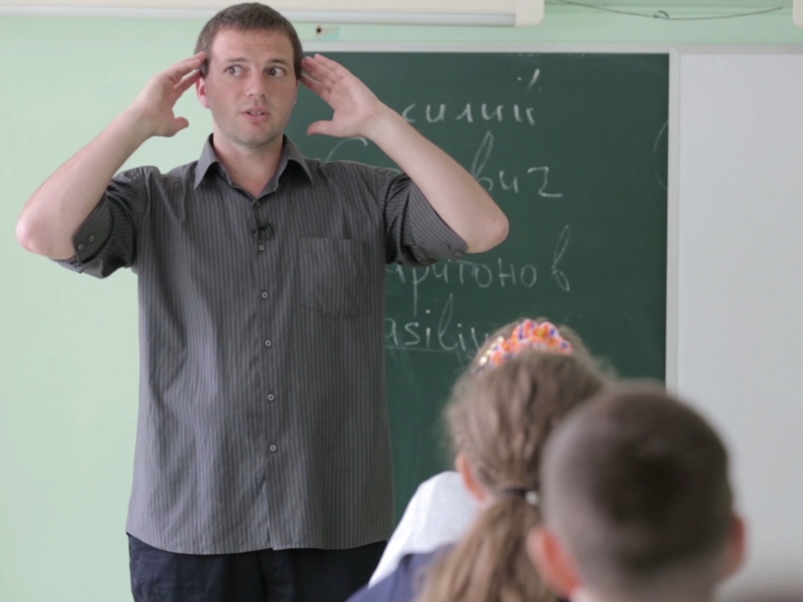
4. O‘z fikrini o‘zgartirmaslik xatosi

Slide 50
5. Yoqtirmaslik xatosi

Slide 51
BILMAGANIN SO‘RAB O‘RGANGAN – OLIM,
ORLANIB SO‘RAMAGAN
O‘ZIGA ZOLIM!

Slide 52
E’TIBORINGIZ UCHUN RAHMAT!

